Slide 1


Slide 2



Slide 5
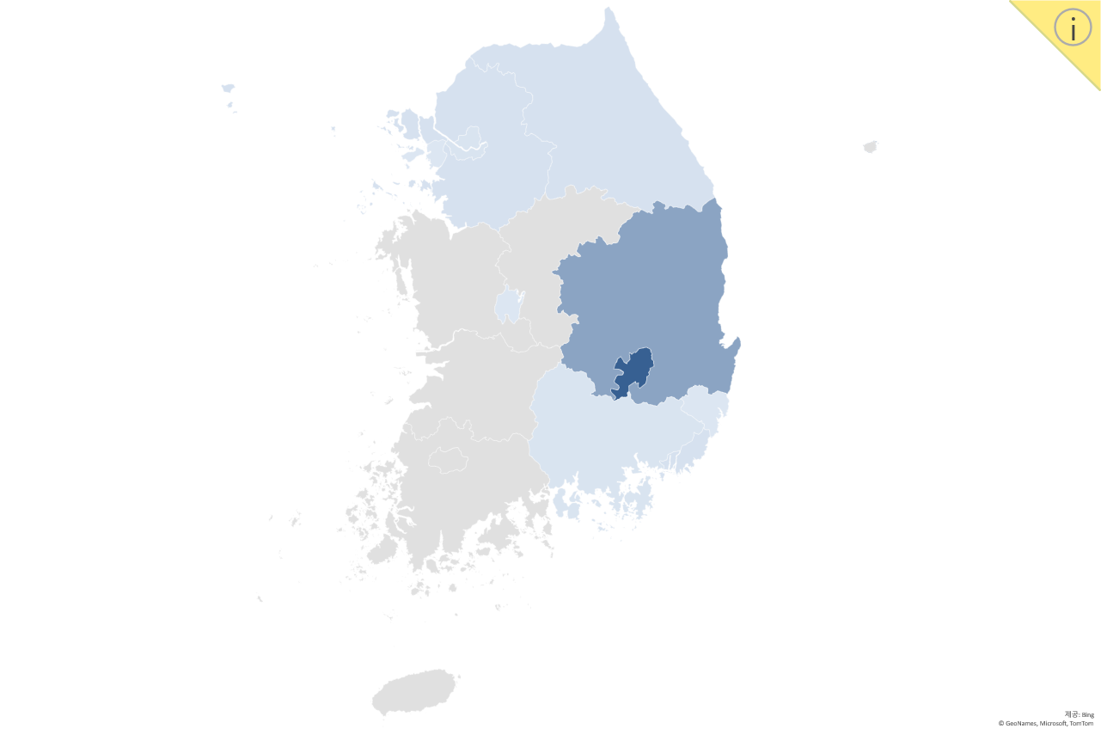

Slide 7
​ | 신용카드​ | 체크카드​
발급 조건​ | 만 19세 이상의 4대 보험 가입 직장인 / 사업자​ | 만 12세 이상 누구나​
결제 방식​ | 지정된 날짜에 결제 금액을 한번에 출금​ | 결제 즉시 입출금 통장에서 출금​

Slide 8
 | NH20해봄 체크카드 | NH20해봄카드
연회비 | 국내 전용 없음 / 해외 겸용 없음 | 해외 겸용 8000원
연간실적 | 20만원 이상 | 30만원 이상
주요혜택 | 선택형: 원하는 선택 서비스 _ 여행형/놀이형 Type 중 택1 온라인쇼핑: On-Line 서비스 생활: Off-Line 서비스 멤버쉽포인트: GS리테일 POP 서비스 기타: 주요서비스 할인 및 혜택제공 | 공원레저: 대전 공원레저 무료이용 서비스 테마파크: 전국 놀이공원 할인 온라인쇼핑: 온라인 쇼핑몰 10% 할인 도서: 온라인 서점 10% 할인 영화: CGV 2,000원 할인 헬스: 헬스센터 10% 할인 기타: 이발/미용실 2,000원 할인 통신: 통신비 4,000원 할인 커피/디저트: 커피 30% 할인 편의점: GS25 5% 할인 주유: 주유소 할인 해외: 해외 전자제품 2% 할인

Slide 9
목적 | 분석방법 | 주요내용
이탈 요인 파악, 가격 파악 | 텍스트 분석 | 특정 날짜의 이탈률을 파악해 이탈 요인 파악
 | 크롤링 | 이탈 요인 파악 및 타 서비스의 적정 가격 탐색
업종명 분류 / 고객분류 | K-means | 구독 서비스 적용을 위한 분류
부거래, 주거래 유의성 검정 | t-test | -
부진, 비부진 지역의 소비 업종과 비율 차이 |  | -
이탈고객과 미이탈 고객의 연령대 비교 | 카이제곱 | -
고객 맞춤형 혜택 추천 | 추천시스템 | -
 | 자카드 유사도 분석 | 자카드 유사도를 통한 업종명 군집 재구성
혜택 적용 시 손익 계산 | 몬테카를로 시물레이션 | 혜택 적용 시 최대 이익과 최소 손해를 계산해 적정 가격 및 혜택률 계산

Slide 10
구분 | 2022년 | 2023년 | 2024년 | 전년 동기 대비 | 2024년 | 2024년 | 전분기대비
 | 3분기 누적 | 3분기 누적 | 3분기 누적 | 증감율 | 2분기 중 | 3분기 중 | 증감율
총영업이익 | 1043.5 | 1193.2 | 1213.7 | 1.7 | 413.0 | 389.6 | -5.7
이자이익 | 1045.6 | 1107.2 | 1158.9 | 4.7 | 390.9 | 380.5 | -2.7
비이자이익 | 2.1 | 86.0 | 54.8 | -36.3 | 22.1 | 9.1 | -58.8
수수료이익 | 69.8 | 64.0 | 66.7 | 4.2 | 22.9 | 20.4 | -10.9
기타 비이자이익 | 71.9 | 22.0 | 11.9 | N.A | 0.8 | 11.3 | N.A
영업이익 | 426.5 | 439.3 | 419.1 | -4.6 | 109.0 | 157.1 | 44.1
영업외이익 | 3.7 | 4.8 | 2.4 | N.A | 3.2 | 1.4 | N.A
당기순이익 | 329.4 | 347.9 | 342.54.7 | -1.6 | 90.6 | 132.4 | 46.1

Slide 11
측정지표 | 계산식 | 현수준 | 목표수준
 |  |  | ‘25 | ‘26 | ‘27
비이자성 수익 | 총수익 – 이자이익 수익 | 9.1억원 | 12억원 | 15억원 | 18억원
구독서비스 구독률 | 구독고객수 / 전체 고객수 | - | 8% | 15% | 30%

Slide 12
변수명 | 변수 설명 | 전처리
거래년월 | 고객이 거래한 년월
고객ID | 고객 식별 정보
가맹점업종명 | 가맹점 종류 | 대분류 20개로 범주화
가맹점_광역시도 | 가맹점 위치
가맹점_시군구 | 가맹점 위치
승인건수 | 한달간 승인 건수 범주 | 범주내 평균값
승인금액 | 한달간 승인 금액 총합

Slide 13
변수명 | 변수 설명 | 변수명 | 변수 설명
거래활동기간 | 고객의 카드 사용이 확인된 기간 | 최다가맹점업종명 | 고객별 가장 많이 방문한 업종명
거래연속성비율 | 전체 거래 기간 중 연속 거래 비율 | 업종다양성지수 | 업종 종류 개수 지수화
거래 밀도 지수 | 거래 연속성 비율을 지수화 | 신규유입고객 | 21년01월 이후 활성화 여부
비활성화 기간 비율 | 전체 거래 기간 중 비거래 비율 | 최다가맹점_광역시도 | 최다 가맹점의 광역시도 위치
총 거래 공백개월수 | 전체 거래 기간중 비거래 개월수 | 거래지역다양성지수 | 거래 지역의 다양성 지수화
월평균 거래금액 | 전체 거래 금액 / 전체 거래 개월수 | 총거래금액 | 전체 거래 기간 중 금액 합
월평균 거래건수 | 전체 거래 건수 / 전체 거래 개월수 | 총거래건수 | 전체 거래 기간 중 건수 합
출장여부 | 최다 가맹점 위치와 거주지의 일치 여부 | 고객상태 | 주거래 부거래 이탈 여부
첫고객등급 | 새 고객 등급의 최초 등급 | 업종_분류/최다가맹점대분류 | 가맹점 업종명 대분류
지역_고객수 | 지역별 고객수 | 지역월평균거래금액 | 지역별 월 평균 카드 사용 금액
거래 월 리스트 | 한 고객의 전체 거래월들

Slide 14
변수명 | 변수설명
Title | 크롤링한 기사의 제목
contents | 크롤링한 기사의 내용
변수명 | 변수설명
발급회원번호 | 회원 정보
'청구금액_R3M', '청구금액_R6M', | 3개월, 6개월간 청구 금액
최상위카드등급코드' | 고객의 카드 사용정도 척도
이용금액_R3M_신용' | 3개월간 신용카드 사용 금액
입회경과개월수_신용 | 고객 개설 후 기간
회원여부_이용가능 | 고객의 이탈여부
최종 카드 발급 경과일 | 카드 개설 후 이용 기간

Slide 15
최다가맹점업종명 총소비비율
0 서양음식 0.595481
1 슈퍼마켓 0.066374
2 인터넷P/G 0.369266
3 일반한식 0.522597
4 편 의 점 0.827975
최다가맹점업종명 총소비비율
0 서양음식 0.189513
1 슈퍼마켓 0.213737
2 인터넷P/G 0.212997
3 일반한식 0.929766
4 편 의 점 0.453883

Slide 16
최다가맹점업종명 총소비비율 0 서양음식 0.376663 1 인터넷P/G 0.376833 2 인터넷종합Mall 0.698390 3 일반한식 0.307331 4 편 의 점 0.478815
최다가맹점업종명 총소비비율 0 서양음식 0.074146 1 인터넷P/G 0.369785 2 인터넷종합Mall 0.306564 3 일반한식 0.700155 4 편 의 점 0.382073

Slide 17
최다가맹점업종명 총소비비율
0 서양음식 0.408944
1 슈퍼마켓 0.104944
2 인터넷P/G 0.463042
3 일반한식 0.301702
4 편 의 점 0.956790
최다가맹점업종명 총소비비율
0 서양음식 0.063882
1 슈퍼마켓 0.181251
2 인터넷P/G 0.338821
3 일반한식 0.725412
4 편 의 점 0.482512

Slide 18
최다가맹점업종명 총소비비율
0 기타 전문점 0.836917
1 서양음식 0.369310
2 인터넷P/G 0.201815
3 인터넷종합Mall 0.121670
4 일반한식 0.111212
최다가맹점업종명 총소비비율
0 기타 전문점 1.712082
1 서양음식 0.027191
2 인터넷P/G 0.046486
3 인터넷종합Mall 0.201599
4 일반한식 0.130760

Slide 19
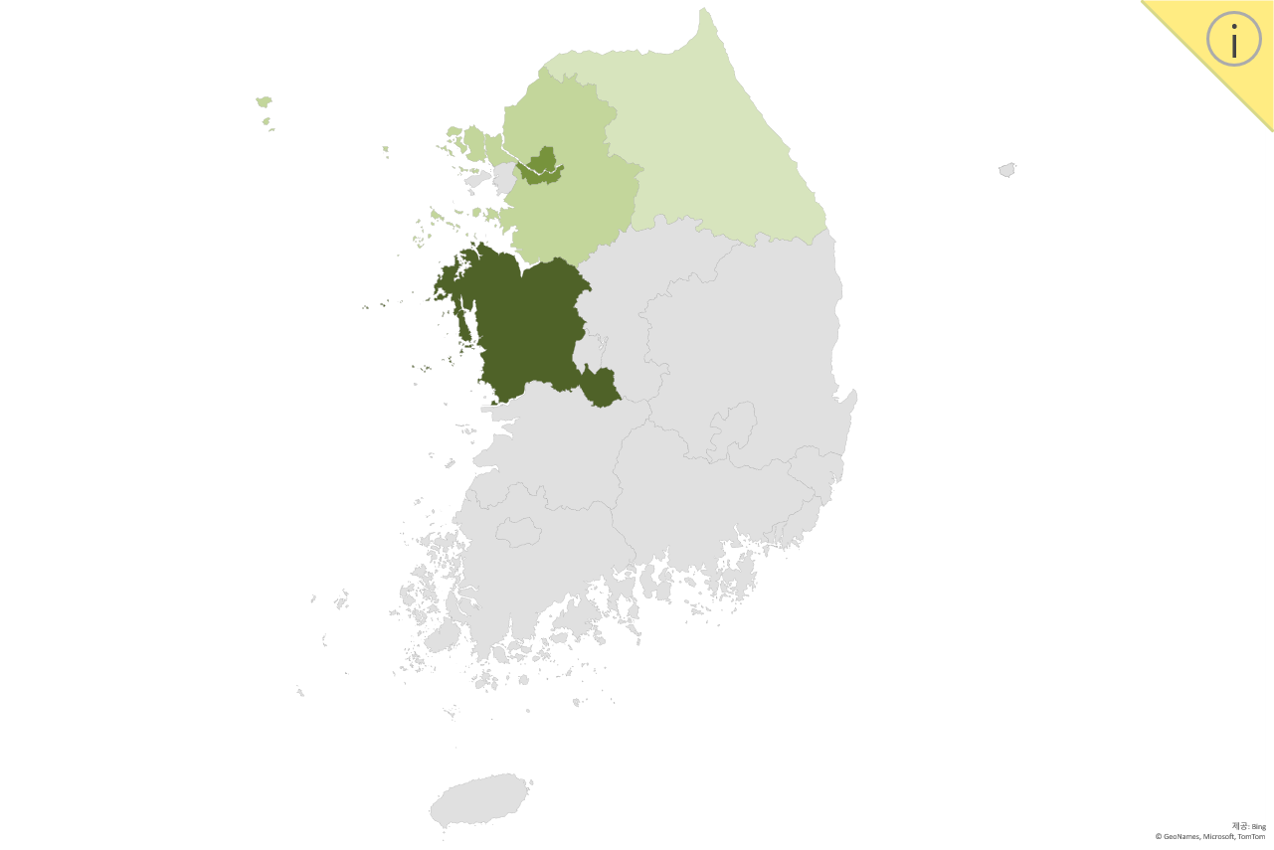

Slide 20
최다가맹점업종명 | 소비비율_부진 | 소비비율_비부진 | 비율차이
일반한식 | 0.08 | 0.24 | 0.16
슈퍼마켓 | 0.02 | 0.13 | 0.11
인터넷 P/G | 0.07 | 0.17 | 0.10
편의점 | 0.07 | 0.10 | 0.03
서양음식 | 0.06 | 0.10 | 0.03
… | … | … | …
일반(통신판매) | 0.01 | 0.00 | -0.01
인터넷Mall | 0.04 | 0.01 | -0.03
손해보험 | 0.07 | 0.00 | -0.07
인터넷종합Mall | 0.07 | 0.00 | -0.07
기타전문점 | 0.37 | 0.02 | -0.34

Slide 21
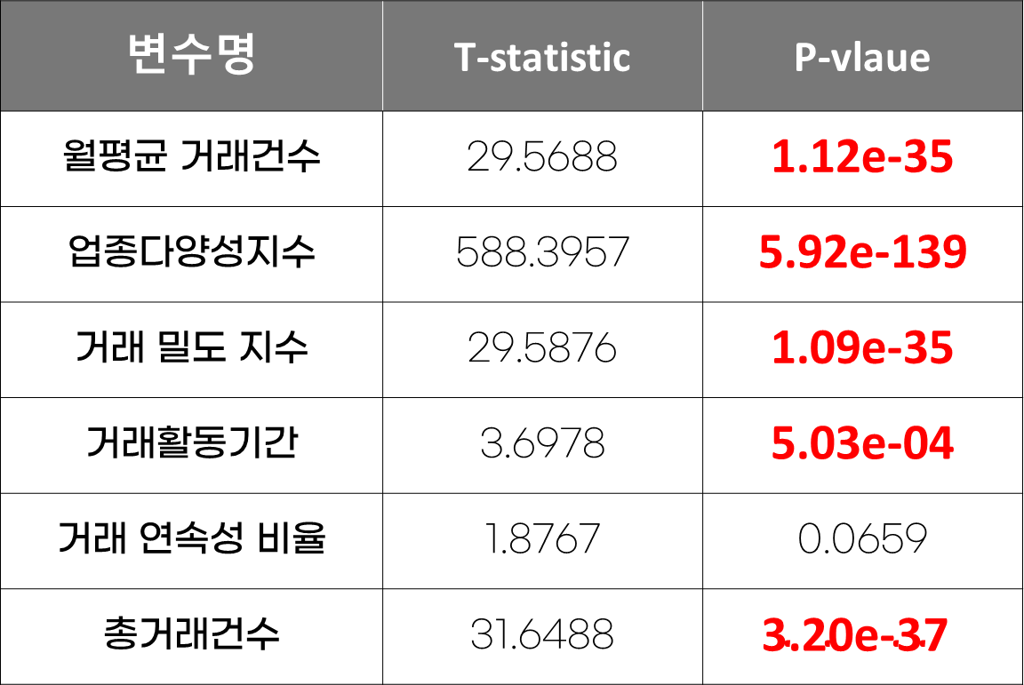
변수명 | T-statistic | P-vlaue
월평균 거래건수 | 29.5688 | 1.12e-35
업종다양성지수 | 588.3957 | 5.92e-139
거래 밀도 지수 | 29.5876 | 1.09e-35
거래활동기간 | 3.6978 | 5.03e-04
거래 연속성 비율 | 1.8767 | 0.0659
총거래건수 | 31.6488 | $$\text{3.20}\text{e}\text{−37}$$

Slide 22
 | 업종 | 클러스터 | 유사한업종
0 | 음식점, 온라인쇼핑, 생활, 의료/건강, 식료품, 스포츠/레저, 통신, 보험, 주유소 | 3 | [음식점, 생활, 기타 서비스업, 보험, 온라인쇼핑, 의료/건강, 대중교통, 주유소]
94 | [생활, 음식점, 기타 서비스업, 온라인쇼핑, 의료/건강, 식료품, 주유소, 보험, ... | 13 | [음식점, 생활, 온라인쇼핑, 의료/건강, 식료품, 주유소, 보험, 스포츠/레저]
96 | [음식점, 생활, 온라인쇼핑, 의료/건강, 식료품, 주유소, 보험, 통신, 스포츠/레저, ... | 3 | [음식점, 생활, 온라인쇼핑, 의료/건강, 기타 서비스업, 통신, 식료품, 주유소, ...
97 | [음식점, 생활, 온라인쇼핑, 의료/건강, 식료품, 주유소, 보험, 통신, 스포츠/레저, ... | 3 | [음식점, 생활, 온라인쇼핑, 의료/건강, 기타 서비스업, 통신, 식료품, 주유소, ...
98 | [음식점, 생활, 온라인쇼핑, 의료/건강, 식료품, 주유소, 보험, 통신, 스포츠/레저, ... | 3 | [음식점, 생활, 온라인쇼핑, 의료/건강, 기타 서비스업, 통신, 식료품, 주유소, ...
…
50 | [생활, 음식점, 식료품, 의료/건강, 보험, 주유소, 스포츠/레저, 뷰티/미용, ... | 6 | [생활, 음식점, 기타 서비스업, 보험, 주유소, 식료품, 대중교통, 주유소, ...
51 | [생활, 음식점, 식료품, 의료/건강, 보험, 주유소, 스포츠/레저, 뷰티/미용, ... | 6 | [생활, 음식점, 기타 서비스업, 보험, 주유소, 식료품, 대중교통, 주유소, ...
149 | [생활, 음식점, 온라인쇼핑, 의료/건강, 기타 서비스업, 식료품, 주유소, ... | 3 | [음식점, 생활, 온라인쇼핑, 의료/건강, 식료품, 주유소, 보험, 스포츠/레저]

Slide 23
고객ID | 군집 | 최종군집 | 업종리스트
2002967708 | 21 | 5 | [생활, 음식점, 기타 서비스업, 식료품, 온라인쇼핑, 의료/건강, 주유소, 보험...]
2004066711 | 21 | 5 | [생활, 음식점, 기타 서비스업, 식료품, 온라인쇼핑, 의료/건강, 주유소, 보험...]
2004166649 | 6 | 6 | [생활, 음식점, 온라인쇼핑, 의료/건강, 식료품, 기타 서비스업, 주유소, 대중교통...]
2004326617 | 10 | 5 | [생활, 음식점, 온라인쇼핑, 의료/건강, 식료품, 보험, 주유소, 스포츠/레저, 뷰티...]
…
2004432929 | 10 | 5 | [생활, 음식점, 온라인쇼핑, 의료/건강, 식료품, 보험, 주유소, 스포츠/레저, 뷰티...]
2004485471 | 10 | 5 | [생활, 음식점, 온라인쇼핑, 의료/건강, 식료품, 보험, 주유소, 스포츠/레저, 뷰티...]
2004762122 | 10 | 5 | [생활, 음식점, 온라인쇼핑, 의료/건강, 식료품, 보험, 주유소, 스포츠/레저, 뷰티...]

Slide 24
발급회원번호 | 청구금액_R3M | 청구금액_R6M | 최상위카드등급코드 | 회원여부_이용가능 | 최종 카드 발급 경과일
SYN_0 | 5333639 | 11941906 | 1 | 1 | 23
SYN_1 | 919412 | 1462656 | - | 1 | 19
SYN_2 | 362851 | 713460 | - | 1 | 6
…
SYN_2999995 | 0 | 0 | 1 | 1 | 20
SYN_2999996 | 4419249 | 11658518 | - | 1 | 1
SYN_2999997 | 2618686 | 4899362 | - | 1 | 16

Slide 28
고객 | 거래 월 리스트 | 거래 월 점수
A | [202101] | 1(최소)
B | [202311, 202312] | 29.96 + 33.11 ≈ 63.08
C | [202301, 202302, 202307, 202308] | 11.02 + 12.18 + 20.09 + 22.20 ≈ 65.49
D | [3년 내내] | ≈ 338.48(최대)

Slide 30
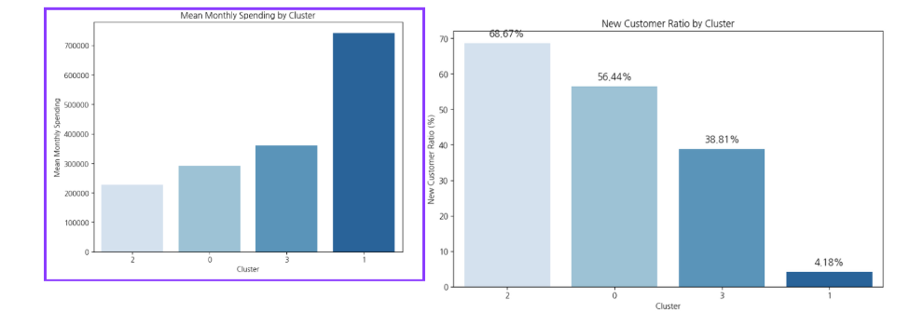

Slide 31
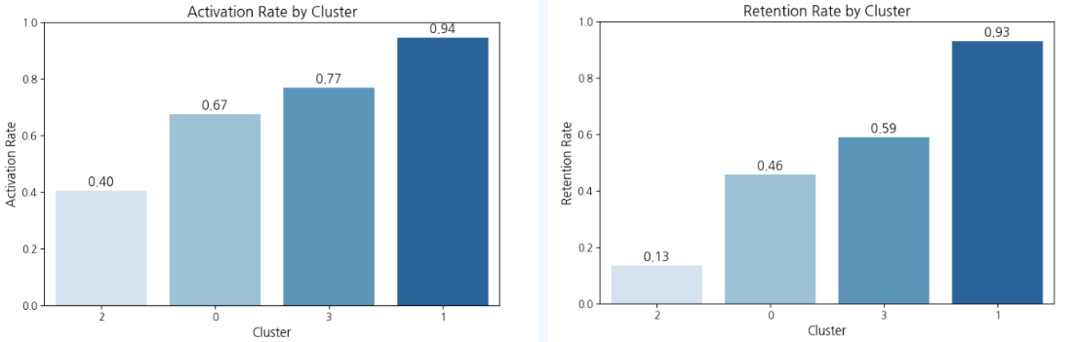

Slide 33
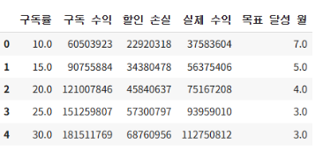
구독률 | 구독 수익 | 할인 손실 | 실제 손익 | 목표 달성 개월
10 | 6천만원 | 2천3백만원 | 3천7백만원 | 7개월
15 | 9천만원 | 3천원만원 | 5천6백만원 | 5개월
20 | 1얼2천만원 | 4천6백만원 | 7천5백만원 | 4개월
25 | 1억5천만원 | 5원7백만원 | 9천만원 | 3개월
30 | 1억8천만원 | 6원9백만원 | 1억1천만원 | 3개월

Slide 34
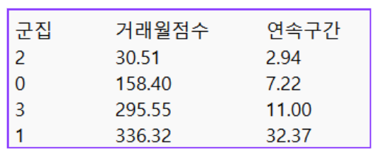
군집 | 거래월점수 | 연속구간
2 | 30.51 | 2.94
0 | 158.40 | 7.22
3 | 295.55 | 11.00
1 | 336.32 | 32.37

Slide 35


